Slide 1

Aplicativo
versão 1.2

Slide 2




DOWNLOAD
Disponível para Iphones e Ipad. Requer o iOS 9.0 ou posterior.
Disponível para smartphones Android.
Requer o Android 3.0 ou posterior.
IMPORTANTE:
A versão 1.2 não estará disponível para Windows Phone.
Os usuários de Windows Phone têm acesso apenas até a versão 1.0.0.1 do aplicativo.
A Microsoft não investe mais no sistema e várias outras empresas, como o Facebook, já descontinuaram seus apps para este sistema.

Slide 3


LOGIN
TITULAR:
Nº do cartão Funcional
CPF
DEPENDENTE:
Nº do cartão Funcional
CPF do titular

Slide 4

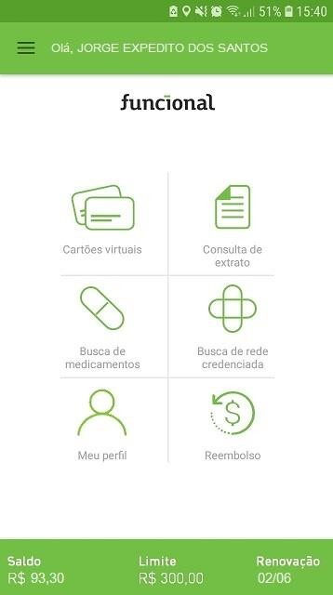
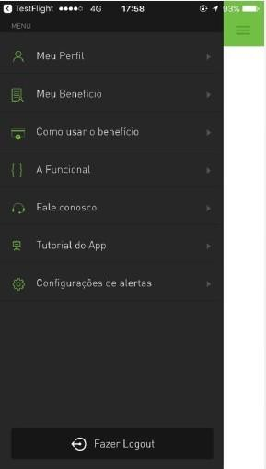
NOVOS MENUS
Menu Principal
Menu Lateral

Slide 5

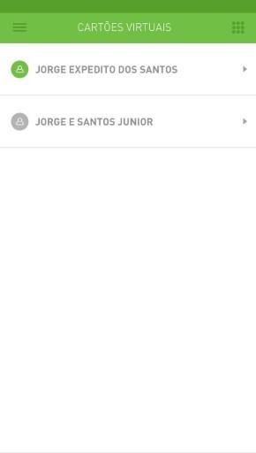
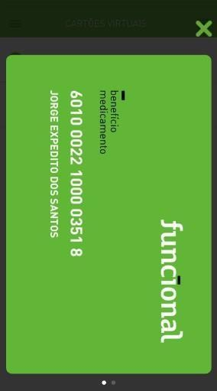
CARTÕES VIRTUAIS
Titular você terá acesso ao seu cartão virtual e de seus dependentes.
TITULAR COM DEPENDENTE:
Cartão pessoal
Cartões dos seus dependentes
DEPENDENTE ou
TITULAR SEM DEPENDENTES:
Apenas cartão pessoal
Lista do grupo familiar
Cartões virtuais–
p a sse para o lado para visualizar o s cartões d e se u grupo familiar

Slide 6
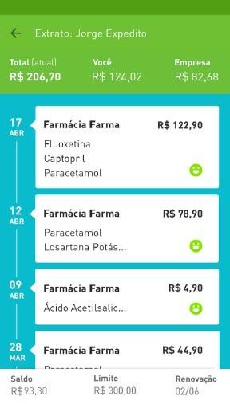
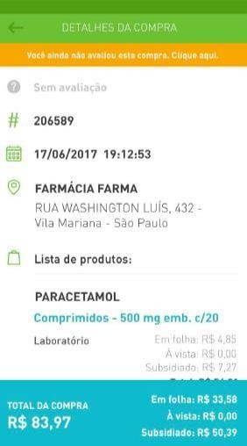
EXTRATO
O extrato do usuário é separado por “COMPRAS”.
O usuário terá acesso de suas compras
realizadas até 365 dias atrás. Além de ver os
totais de consumo a cada fim de período.
Ao clicar sobre uma compra, o usuário poderá visualizar os detalhes desta.
TITULAR COM DEPENDENTE:
Extrato pessoal.
Extratos dos seus dependentes.
DEPENDENTE ou
TITULAR SEM DEPENDENTES:
Apenas seu extrato pessoal.
E xtrato
Detalhes decompras

Slide 7
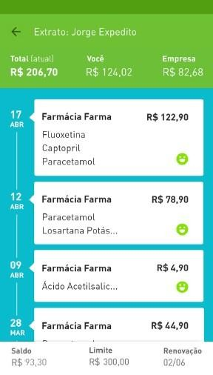
SALDO, LIMITE E RENOVAÇÃO
O usuário tem acesso ao seu saldo do período atual, limite mensal
e data de renovação.
Essas informações são apresentadas no Menu Principal e Extrato.
Menu Principal
E xtrato

Slide 8

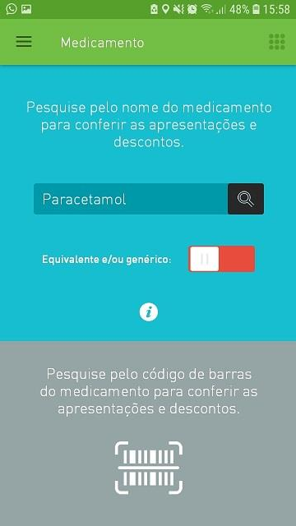
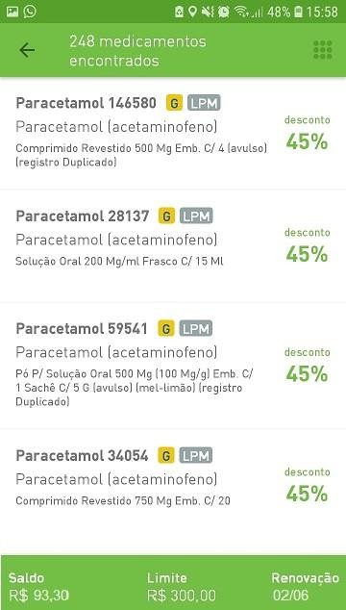
BUSCA DE MEDICAMENTOS
É possível efetuar a busca de um determinado medicamento e verificar o desconto concedido pela Funcional sobre ele.
Os medicamentos que constam na Lista Preferencial de Medicamentos (LPM) possuem descontos que variam de 20 a 85%
Menu Principal
Lista de Medicamentos

Slide 9
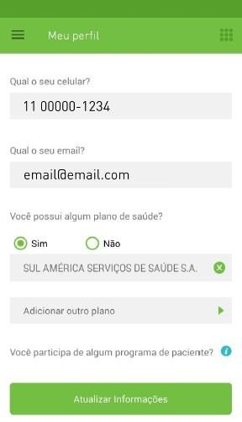
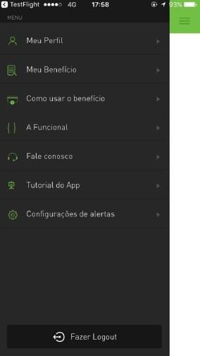
MEU PERFIL
No 1º acesso ao aplicativo, o usuário será recebido com saudações e poderá enviar os seguintes dados:
Celular;
Email;
Se possui planos de saúde e quais sãoeles;
Se participa de algum programa
de pacientes e quais são eles.
Vale ressaltar que esses dados não são de preenchimento obrigatório.
Estes dados podem ser atualizados no campo “Meu Perfil”, acessado pelo
MENU LATERAL.
Meu Perfil
Menu Lateral

Slide 10
REEMBOLSO
É possível solicitar e acompanhar os processos de reembolso.
No menu clique na opção REEMBOLSO;
Solicite um novo reembolso ou acompanhe o status dos processos já solicitados
Consulte a disponibilidade do serviço para seu benefício
Visão Geral
Detalhes

Slide 11

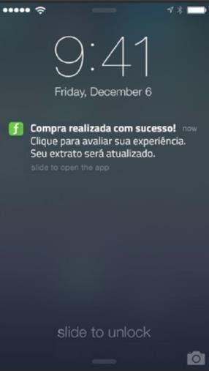
PUSH ALERTS
A cada compra realizada com sucesso, o usuário receberá um ALERTA que, ao clicar sobre ele, será direcionado para a tela de detalhes da compra em questão.
Para receber tais alertas, o usuário deverá estar logado no aplicativo Funcional com o cartão que realizou a compra.
Caso o usuário não queira receber alertas, ele pode acessar o campo “Configurações de Alertas” e desligar o recebimento.

Slide 12

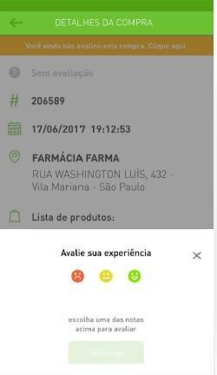
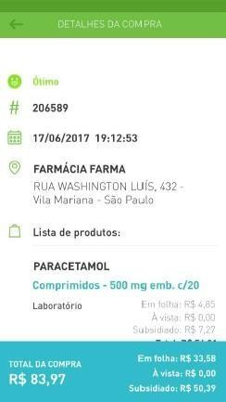
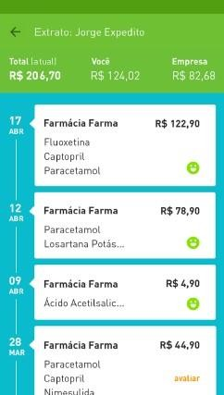
AVALIAÇÃO DE EXPERIÊNCIA
Quando uma de suas experiências de compra não tiver sido avaliada, ao entrar nos detalhes da compra, o módulo “Avaliação” estará aberto. O usuário poderá avaliar sua experiência como “Ruim”, “Aceitável” e “Ótimo”. Feita aavaliação esta não poderá ser alterada.

Slide 13

FAQ
LOGIN
“NÃO ESTOU CONSEGUINDO LOGARNO APLICATIVO.”
O usuário pode não estar conectado à internet. Para acessar o aplicativo Funcional, é necessário estar conectado àinternet.
O usuário pode estar inserindo seus dados de forma incorreta (vide regra titular x dependente acima).
O sistema Funcional pode ter caído, solicitar que o usuário tente novamente mais tarde.
PUSH ALERTS
“NÃO ESTOU RECEBENDO OS ALERTAS DE COMPRA.”
O usuário pode ter desligado o recebimento de alertas pelo aplicativo Funcional ou pelas próprias configurações de seu aparelho.

Slide 14


Ficou com alguma dúvida?
Envie um e-mail para
sacbeneficiario@funcionalcorp.com.br

